Slide 1
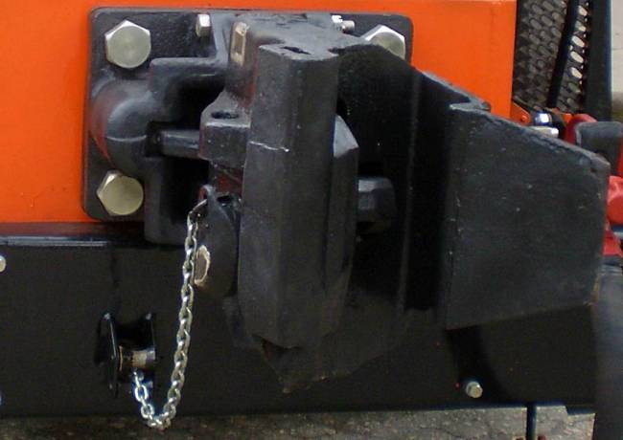
ГБПОУ КК Новороссийский профессиональный техникум
Назначение, устройство автосцепки СА-3
Выполнила студентка группы сп-159 Чередник Тамара Александровна

Slide 2
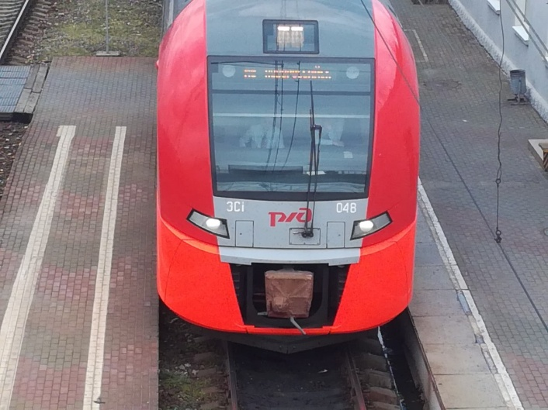
Назначение автосцепки
Автосцепка служит для сцепления единиц подвижного состава, а также передачи тяговых и ударных нагрузок.

Slide 3
Устройство автосцепки
Корпус, являющийся основной частью автосцепки, предназначен для передачи тяговых и ударных нагрузок, а также размещения деталей механизма сцепления. Хвостовик корпуса имеет постоянную высоту по длине. Его торец — цилиндрический, что обеспечивает перемещение автосцепки в горизонтальной плоскости.
Часть хвостовика, расположенная между отверстием для клина тягового хомута и торцом, называется перемычкой. Поверхности контура зацепления корпуса в сцепленном состоянии взаимодействуют со смежной автосцепкой: при сжатии усилие воспринимается ударной и боковой поверхностями малого зуба, ударной стенкой зева и боковой поверхностью большого зуба, а при растяжении — тяговыми поверхностями и соответственно малого и большого зубьев. Тяговая, ударная и боковая поверхности малого зуба, а также тяговая поверхность большого зуба в средней части по высоте имеют вертикальную площадку длиной 160 мм (80мм вверх и 80 мм вниз от продольной оси корпуса). Указанные поверхности выше и ниже вертикальной площадки скошены для улучшения условий работы сцепленных автосцепок, когда между их продольными осями в вертикальной плоскости возникает угол (при прохождении горба сортировочной горки).

Slide 4
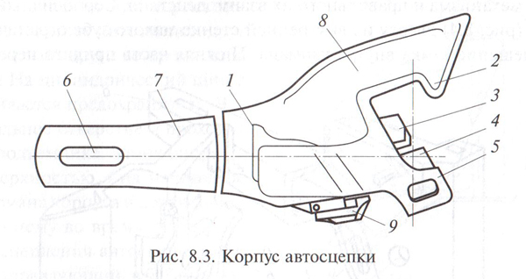
Корпус автосцепки представляет собой пустотелую отливку и состоит из головной части 8 и хвостовика 7. Внутри головной части, называемой карманом, размешены детали механизма автосцепки. Корпус автосцепки имеет большой 2 и малый 5 зубья, между которыми образован зев. Из зева выступают замок 4 и замкодержатель 3. Торцевые поверхности малого зуба и зева называют ударными, а задние поверхности большого и малого зубьев — тяговыми. В верхней части головы корпуса отлит выступ 1. который, взаимодействуя с розеткой, воспринимает жесткий удар при полном сжатии поглощающего аппарата. Хвостовая часть 7 корпуса автосцепки полая, имеет отверстие б для клина тягового хомута.

Slide 5
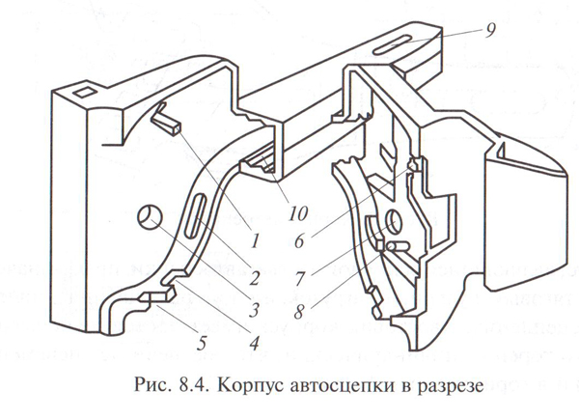
Корпус автосцепки в разрезе
Приливы и отверстия в кармане корпуса служат для размещения деталей механизма и правильного их взаимодействия. Серповидный прилив 1 (рис. 8.4) вверху на внутренней стенке малого зуба ограничивает перемещение замка внутрь кармана. Нижняя часть прилива переходит в полочку, на которую опирается верхнее плечо предохранителя. На дне кармана корпуса имеются отверстия: 2 — для сигнального отростка замка, 4 — для направляющего зуба замка и 5 — для выпадения мусора, случайно попавшего в карман. В стенке корпуса со стороны малого зуба имеется отверстие 3 с приливом снаружи для размещения толстой цилиндрической части стержня валика подъемника, со стороны большого зуба — отверстие для тонкой цилиндрической части стержня. Рядом с этим отверстием находятся приливы 7 и 8, которые служат опорами для подъемника, а выше — шип 6 для навешивания замкодержателя. Вдоль хвостовика 9 на его горизонтальных стенках с выходом в переходную зону положены ребра жесткости 10.

Slide 6
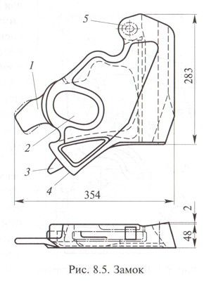
Замок
Замок состоит из овального отверстия 2; направляющего зуба 3; сигнального отростка 1; цилиндрического шипа 5.

Slide 7
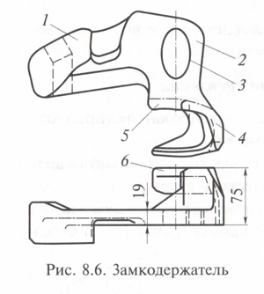
Замкодержатель
Замкодержатель состоит из противовеса 1; овального отверстия 3;лапы 4; расцепного угла 5. Замкодержатель вместе с предохранителем удерживает замок в нижнем положении при сцепленных автосцепках, а вместе с подъемником — в верхнем при расцепленных автосцепках до разведения вагонов. Лапа 4 замкодержателя взаимодействует со смежной автосцепкой. В собранном механизме лапа под действием противовеса 1 выходит в зев автосцепки. Хвостик 6 лапы служит как направляющая. На него воздействуют для восстановления сцепленного состояния у ошибочно расцепленных автосцепок. Овальное отверстие 3 в стенке 2 предназначено для навешивания на шип корпуса. Замкодержатель может не только поворачиваться на шипе, но и перемещаться в вертикальной плоскости. Снизу под овальным отверстием расположен расцепной угол 5, взаимодействующий с подъемником замка.

Slide 8
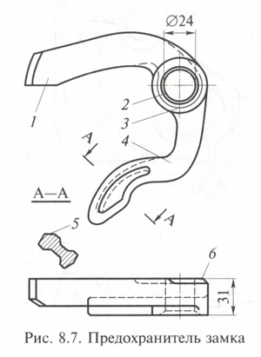
Предохранитель
Предохранитель состоит из верхнего плеча 1; нижнего фигурного плеча 4; отверстия 2. Верхнее плечо 1 предохранителя в сцепленном состоянии перекрывается противовесом замкодержателя, что препятствует уходу замка внутрь кармана корпуса, а нижнее плечо 4, взаимодействуя с подъемником при расцеплении автосцепок, выводит верхнее плечо из зацепления с противовесом замкодержателя. Отверстие 2 служит для навешивания на шип замка. Фаска 5 на нижнем плече предохранителя облегчает проход нижнего плеча в паз замка при расцеплении автосцепок, а фаска 7 в основании верхнего плеча и фаска вокруг втулки 3 предназначены для того, чтобы предохранитель не задевал за шип для замкодержателя в корпусе и не препятствовал перемещению замка при боковых отклонениях предохранителя.

Slide 9
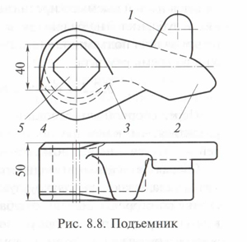
Подъемник
Подъемник состоит из широкого пальца 1; узкого пальца 2; квадратичного отверстия 5. Подъемник удерживает вместе с замкодержателем замок в расцепленном положении до разведения вагонов и служит для подъема предохранителя и перемещения замка из зева внутрь кармана корпуса.
Широкий палец 1 поднимает предохранитель и уводит замок, а узкий палец 2 взаимодействует с расцепным углом замкодержателя. Отверстие 5 предназначено для квадратной части стержня валика подъемника. Буртик 4 препятствует западанию подъемника в овальное отверстие замка. Углубление 3 предусмотрено для опоры подъемника на прилив в кармане корпуса.

Slide 10
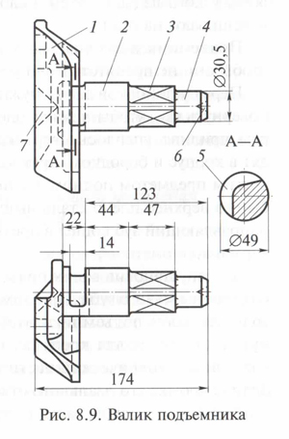
Валик подъемника
Валик подъемника состоит из балансира 1; стержня, который состоит из толстой 2, тонкой 4 цилиндрических и квадратной 3 частей.
Валик подъемника предназначен для поворота подъемника замка при расцеплении автосцепок и ограничения выхода замка из кармана корпуса в зев собранной автосцепки. Балансир 1, соединяемый с цепью расцепного привода, облегчает возвращение валика подъемника в исходное положение после разведения автосцепок и в других случаях. В собранной автосцепке цилиндрические 2 и 4 части располагаются в соответствующих отверстиях корпуса, а квадратная часть 3 находится в отверстии подъемника. Толстая цилиндрическая часть удерживает замок от выпадения, имеющаяся на ней выемка 5 предназначена для запорного болта. Конические углубления 7 на балансире и 6 на торце стержня служат для центровки валика подъемника на станке при обработке поверхностей стержня во время ремонта.

Slide 11
